Slide 1
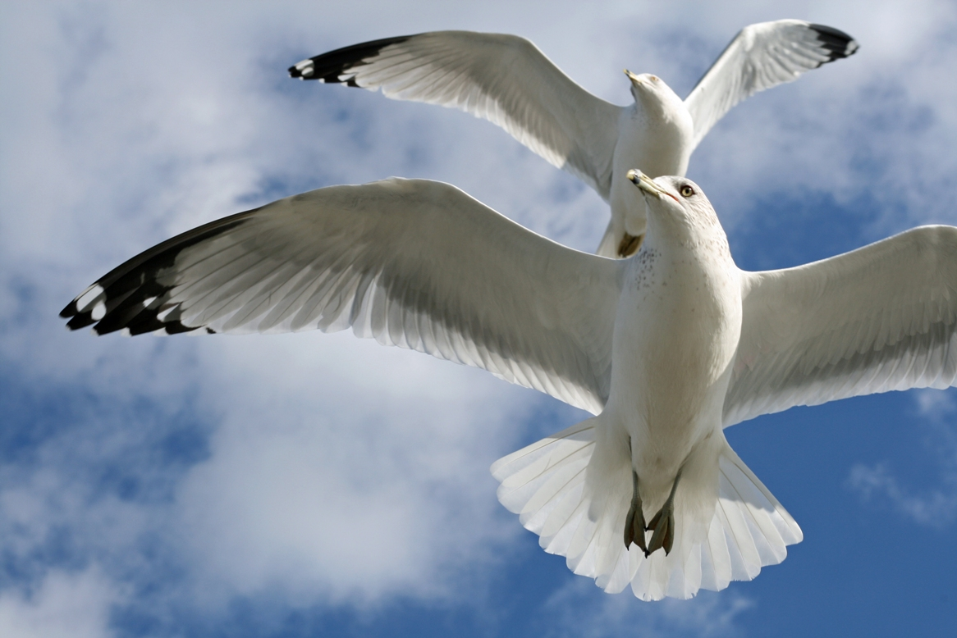
ВМЕСТЕ И НАВСЕГДА

Slide 2

С ДНЕМ РОЖДЕНИЯ!

Slide 3

Новый рубеж – новый имидж
Новый логотип
Новая упаковка
Новый сайт
Новые лица
Новые идеи
Новые возможности

Slide 4
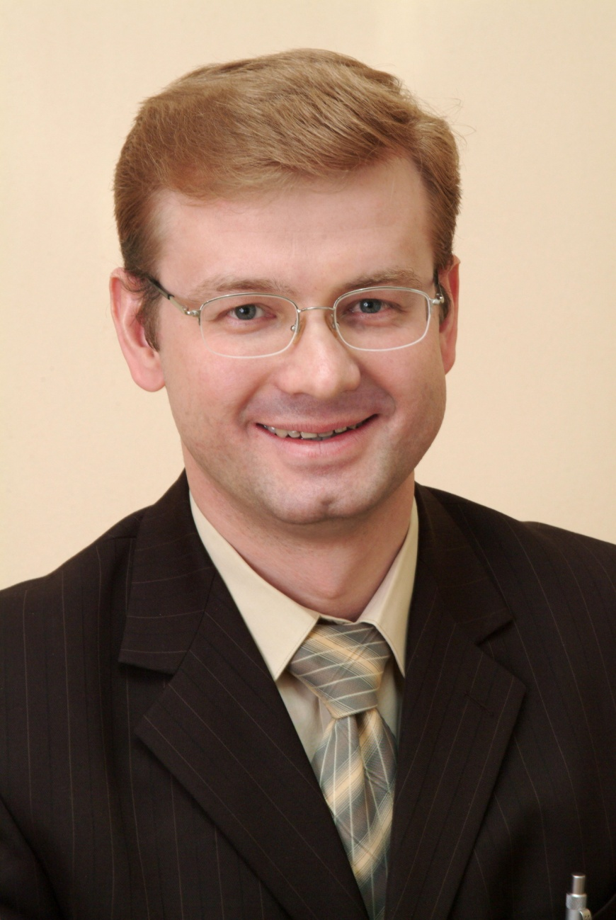
Генеральный
Директор
ООО «Дэльфа»
Саломатин
Владислав
Александрович

Slide 5


Стратегическое партнерство

Slide 6
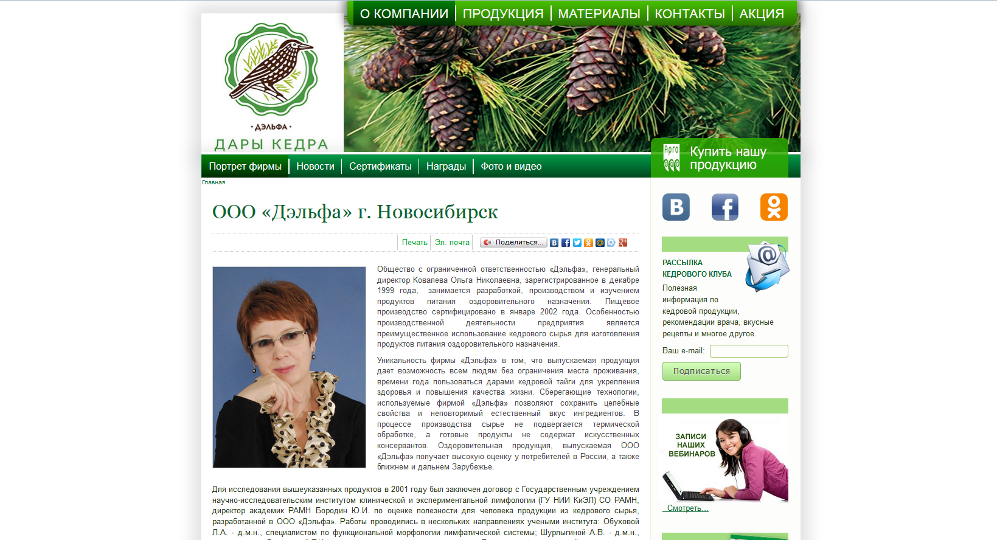
ОБНОВЛЕННЫЙ САЙТ

Slide 7
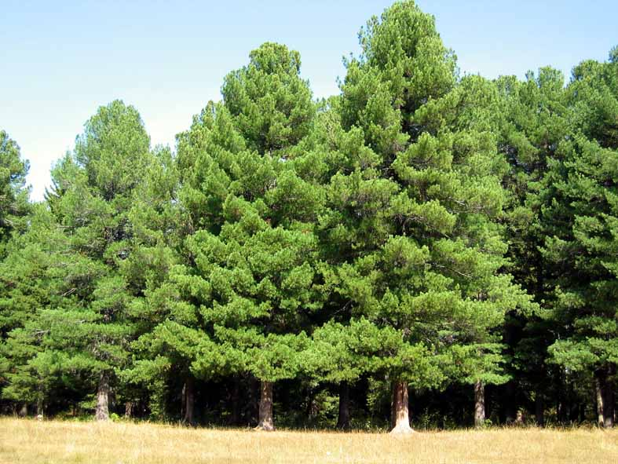

Slide 8
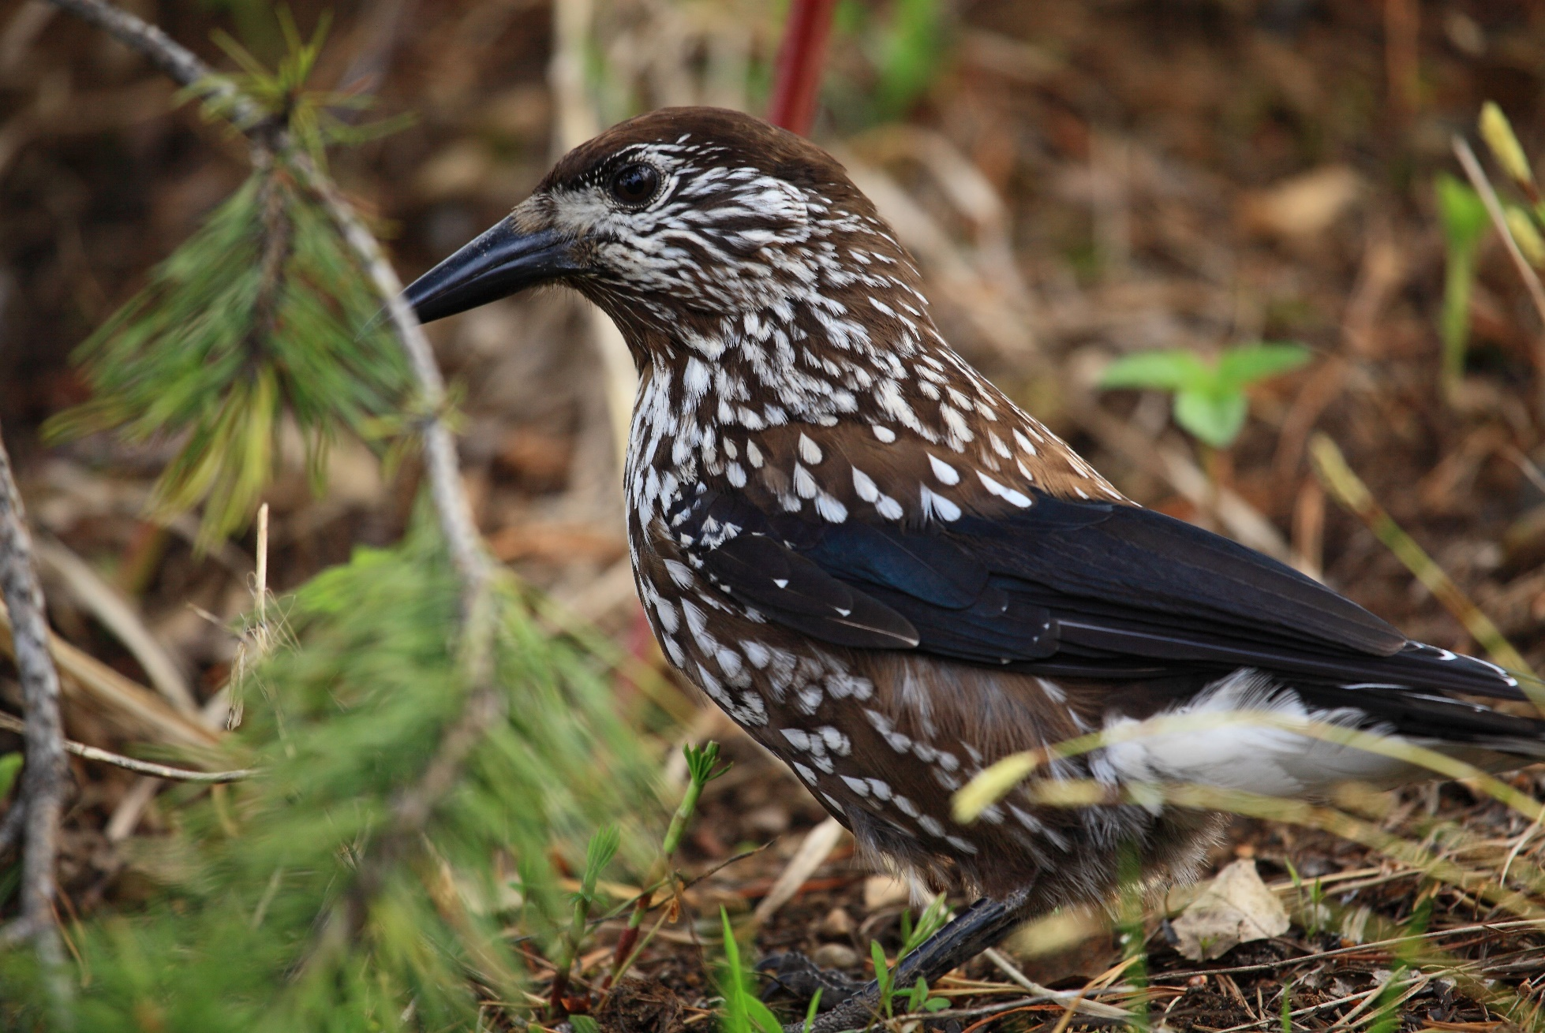
Кедровка спешит на помощь

Slide 9

АКЦИЯ «НАСЛЕДИЕ»
Используйте вашу любимую кедровую продукцию
Соберите 20 специальных наклеек с изображением птицы кедровки – нового талисмана Компании, вырезав их из упаковок или этикеток-вкладышей нашей продукции
Приложите Вашу фотографию с любимым кедровым продуктом и рассказом о результатах его применения
Отправьте с указанием своих контактных данных на наш адрес

Slide 10
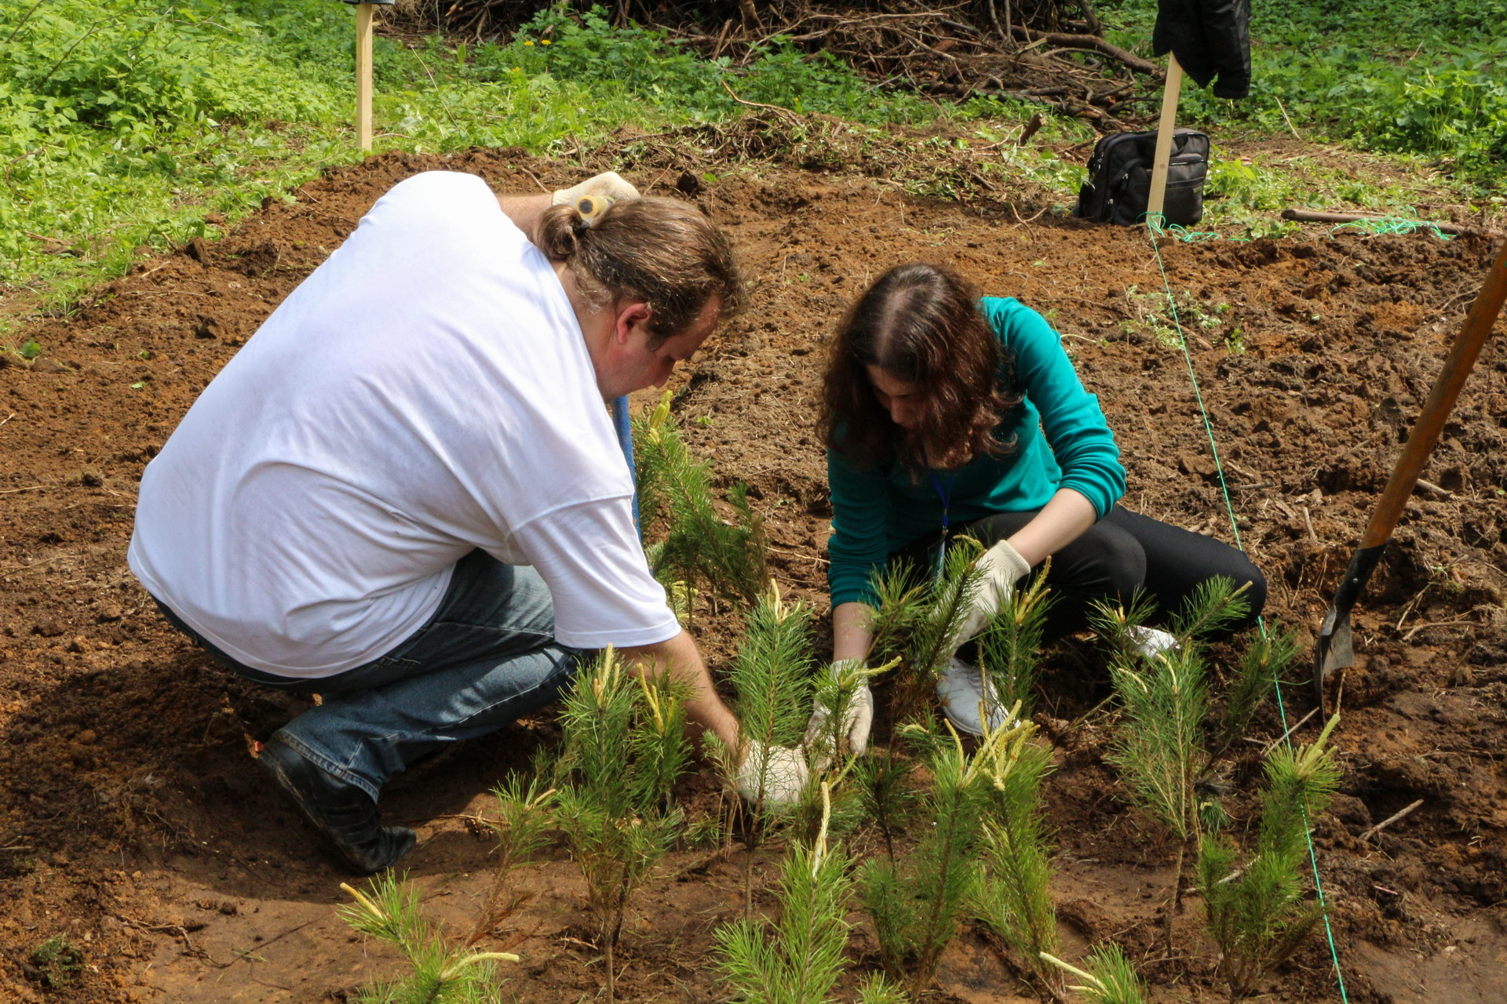
АКЦИЯ «НАСЛЕДИЕ»

Slide 11

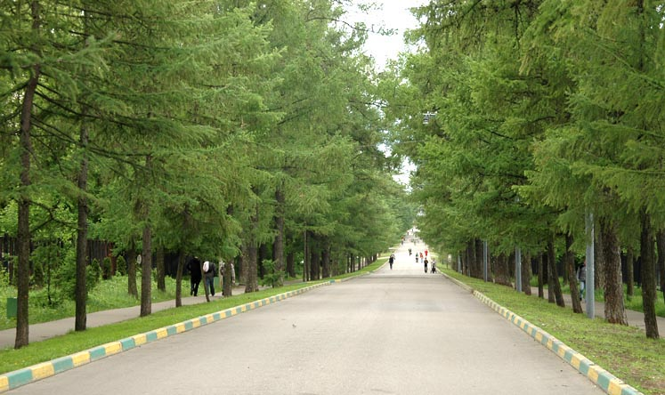

Slide 12
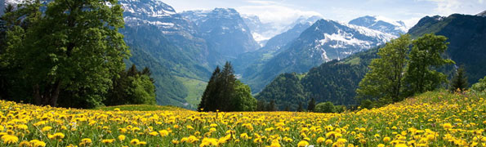
Подробная информация об акции «Наследие» на нашем сайте
www.delfa.pro

Slide 13
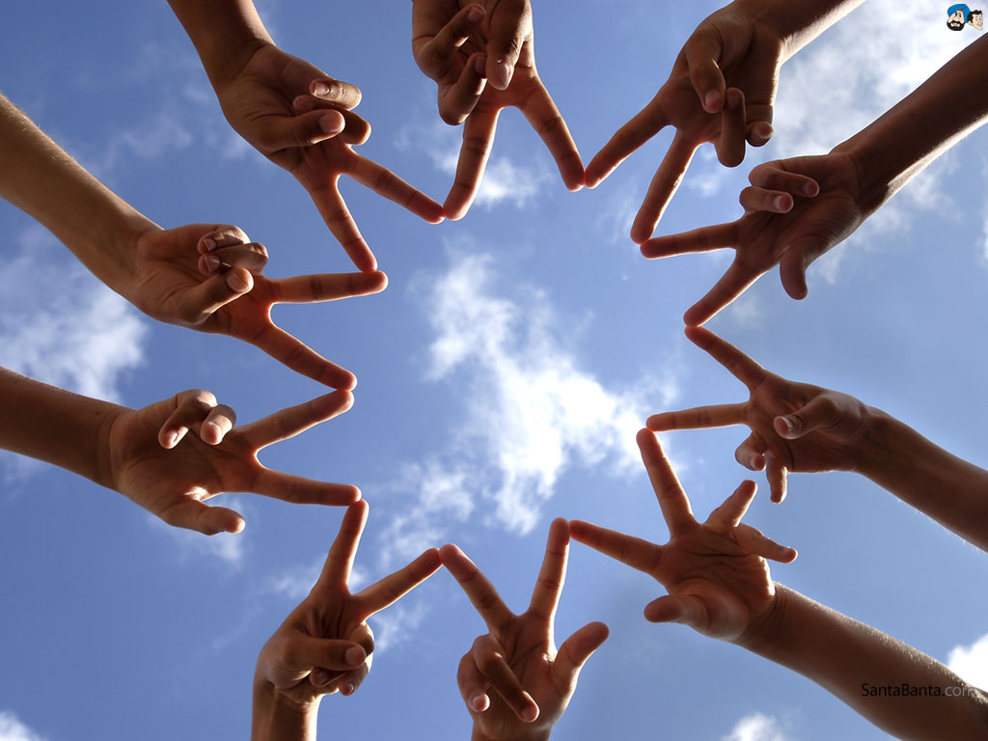
ВМЕСТЕ МЫ СИЛА

